Slide 1

다익스트라 알고리즘
작성자 : 조 원 희

Slide 2
목차
다익스트라 알고리즘(Dijkstra)이란?
다익스트라 알고리즘 작동과정
다익스트라 예제

Slide 3

다익스트라 알고리즘(Dijkstra)이란?
하나의 정점에서 다른 모든 정점까지의 최단 경로를 구하는 문제에 사용되는 알고리즘
첫 정점을 기준으로 연결되어 있는 정점들을 추가해가며, 최단 거리를 갱신하는 알고리즘
정점 A에서 B로 이어지면,
정점 B의 값=min(정점 B의 값, 정점 A의 값+정점 A와 B의 연결 간선의 가중치)

Slide 4
다익스트라 알고리즘 작동과정
출발 정점을 설정
출발 정점을 기준으로 연결된 각 정점의 최소 비용 저장
방문하지 않은 정점 중에서 가장 비용이 적은 정점 선택
해당 정점을 거쳐서 연결된 정점들의 최소 비용 갱신
위의 과정을 모든 정점을 방문할때까지 반복

Slide 5
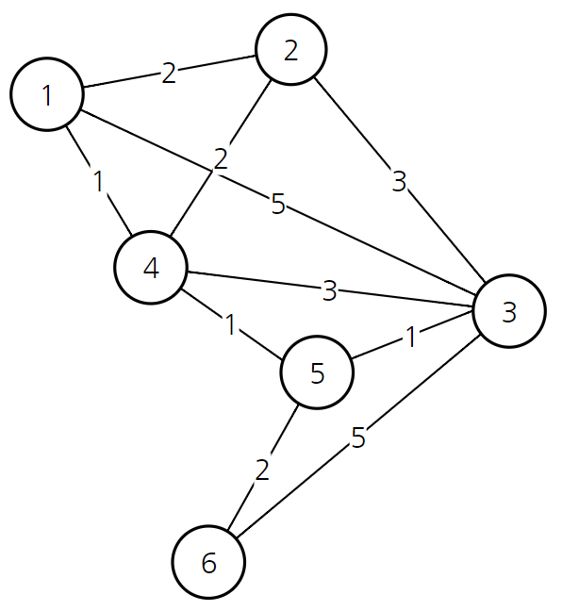
다익스트라 예제
 | 1 | 2 | 3 | 4 | 5 | 6
V | 0 | inf | inf | inf | inf | Inf
visit | 1 | 0 | 0 | 0 | 0 | 0

Slide 6
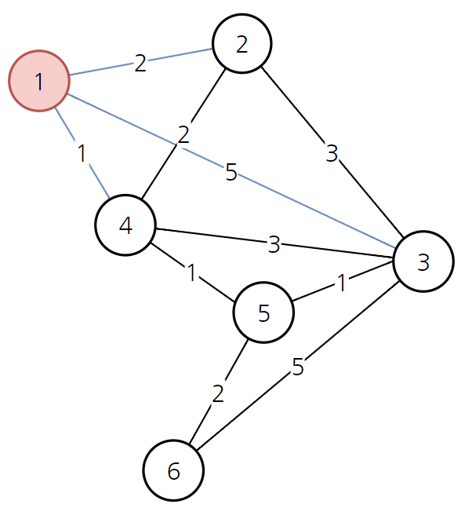
다익스트라 예제
 | 1 | 2 | 3 | 4 | 5 | 6
V | 0 | 2 | 5 | 1 | inf | Inf
visit | 1 | 0 | 0 | 0 | 0 | 0

Slide 7
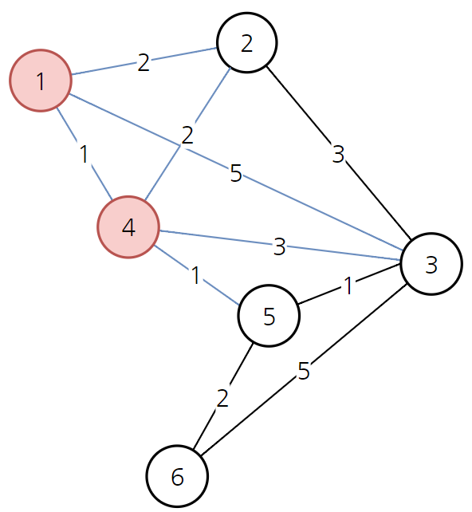
다익스트라 예제
 | 1 | 2 | 3 | 4 | 5 | 6
V | 0 | 2 | 4 | 1 | 2 | Inf
visit | 1 | 0 | 0 | 1 | 0 | 0

Slide 8
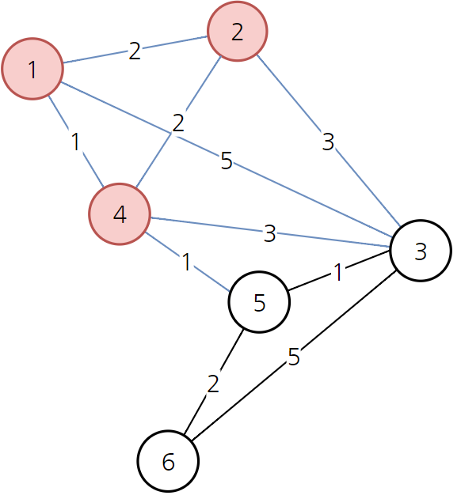
다익스트라 예제
 | 1 | 2 | 3 | 4 | 5 | 6
V | 0 | 2 | 4 | 1 | 2 | Inf
visit | 1 | 1 | 0 | 1 | 0 | 0

Slide 9
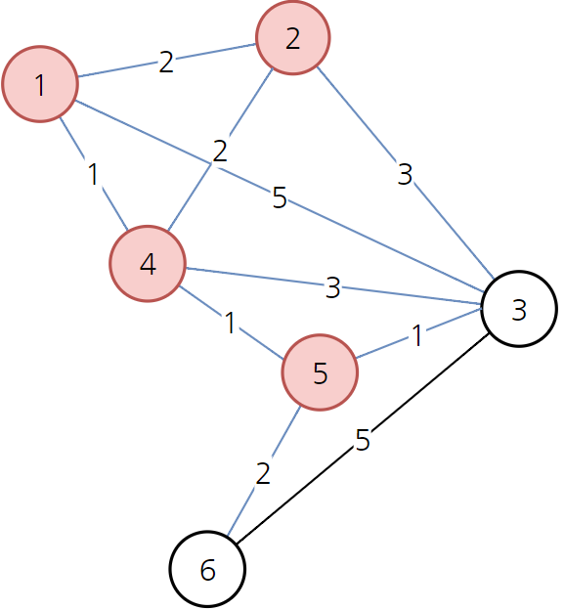
다익스트라 예제
 | 1 | 2 | 3 | 4 | 5 | 6
V | 0 | 2 | 3 | 1 | 2 | 4
visit | 1 | 1 | 0 | 1 | 1 | 0

Slide 10
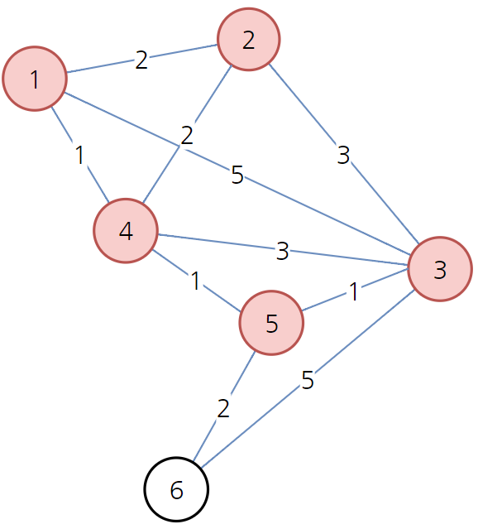
다익스트라 예제
 | 1 | 2 | 3 | 4 | 5 | 6
V | 0 | 2 | 3 | 1 | 2 | 4
visit | 1 | 1 | 1 | 1 | 1 | 0

Slide 11
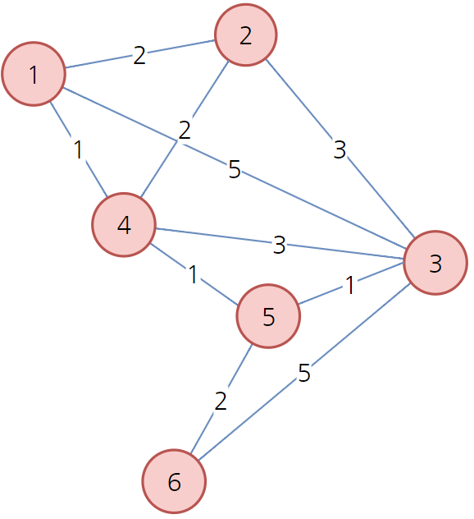
다익스트라 예제
 | 1 | 2 | 3 | 4 | 5 | 6
V | 0 | 2 | 3 | 1 | 2 | 4
visit | 1 | 1 | 1 | 1 | 1 | 1

Slide 12


Slide 13
1. 제목
내용을 여기에 작성해주세요.
나눔 손글씨 펜, 26pt
상세 내용 1
상세 내용 2
상세 내용 3
상세 내용 4

Slide 14


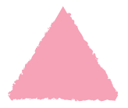









도형 (면)

Slide 15

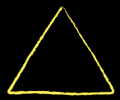
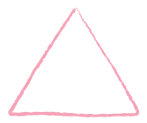






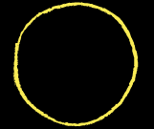


도형 (선)

Slide 17






























사물 일러스트

Slide 18
차트 예시
내용
내용
내용

Slide 19
차트 예시

Slide 20
차트 예시

